Slide 1
香港脊髓小腦萎縮症病人登記名冊
研究現況
病人名冊研究助理：威爾斯親王醫院 韓奕珣

Slide 2
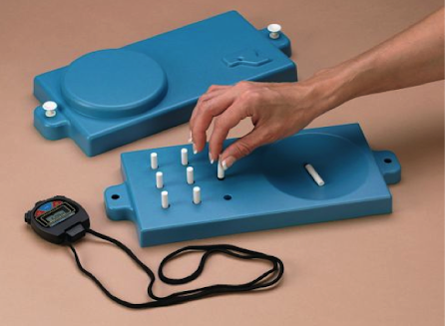
研究簡介
招募對象：SCA1、2、3、6、7、8、12患者
為脊髓小腦萎縮症患者提供詳細的病況檢查及評估
評估包括
  SARA失調症等級評分量表
  9孔釘板測試等

Slide 3
研究概況
截至2021年8月22日，共有 69 位參加者，其中：
  7位病人已逝世
  10位病人或拒絕、或身在國外無法繼續跟進
各種SCA型號人數分佈：
 | SCA1 | SCA2 | SCA3 | SCA6 | 未知
總人數 | 7 | 5 | 51 | 5 | 1
已逝世 | 1 | 1 | 5 | 0 | 0

Slide 4
招募進度
由2020年8月28日（拍宣傳片日）至今，新增共21位參加者
等候名單人數：3人
  但由於疫情或路途太遠等原因，不願意在現階段安排研究覆診

Slide 5
研究跟進情況
  有35位跟進過至少一次
  有15位跟進過至少兩次
  有1位跟進過四次
 | 1年FU | 2年FU | 3年FU | 4年FU | 5年FU | 6年FU | 7年FU | 總人數
第1次FU | 2人 | 15人 | 5人 | 9人 | 4人 |  |  | 35人
第2次FU |  |  | 1人 | 2人 | 1人 | 8人 | 3人 | 15人

Slide 6
數據分析結果
不同SCA型號的發病年紀沒有顯著性差異
不同的患病時長對基線SARA分數有顯著性影響，患病時間更長的人基線的SARA分數更高
SCA3的SARA分數增長是線性的（其他型號的人數太少，不做分析）
SCA3患者每年的SARA分數增長為1.06 ± 1.04 (p < .001)

Slide 7

基線及第2年跟進的SARA分數比較（計算後的數據）
註1：「計算後的數據」指將所有非第2年跟進的病例的SARA分數，按照假定的線性發展情形，計算出每人第二年的SARA分數，再做比較分析。
註2：已逝世病例的SARA被認定為最高分40分。

Slide 8
SCA3的SARA分數：基線、第二年、第六年（計算後的數據）
註：「計算後的數據」指將所有非第2年跟進的病例的SARA分數，按照假定的線性發展情形，計算出每人第二年的SARA分數，再做比較分析。

Slide 9
謝謝各位！

